Slide 1
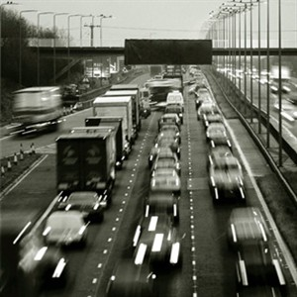
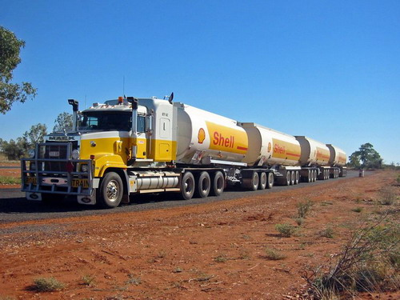
Автомобільний
швидкий та маневрений;
доставляє вантажі безпосередньо споживачам;
головний у перевезеннях на короткі відстані;
висока собівартість;
розвивається рівномірно по всій території;
залежить від пори року;
найбільший забруднювач навколишнього середовища

